Slide 1
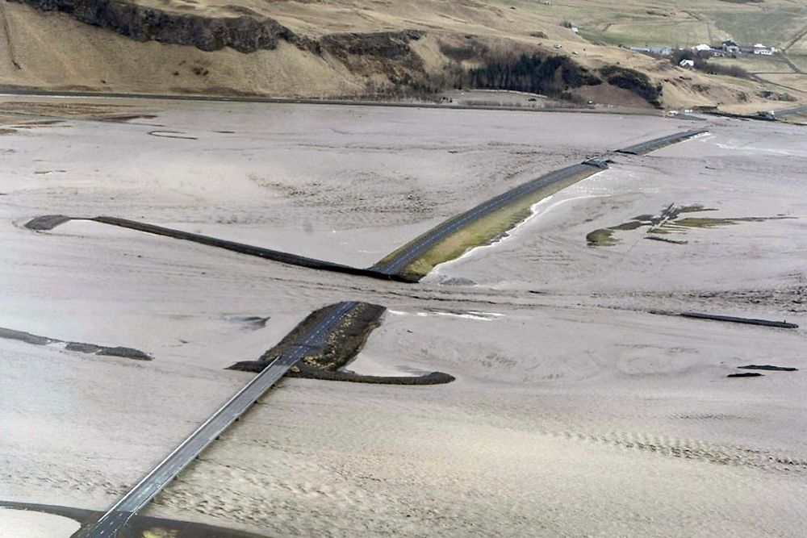
Quatrième aléa volcanique : les lahars ou coulées de boue.
Jökulhlaup 2010 suite à l’éruption de l’Eyjafjöll.
Route principale.
https://www.lepoint.fr/islande-les-images-spectaculaires-de-l-eruption-volcanique-20-04-2010-942014_19.ph

Slide 2
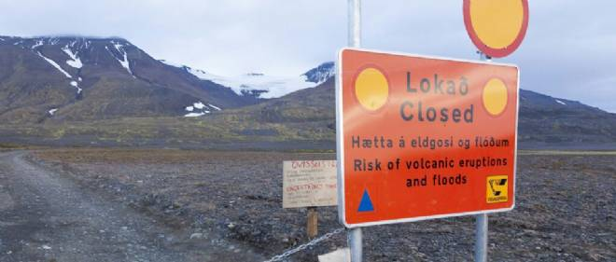
Source: internet.
Risques d’éruptions volcaniques et de lahars ( = floods ).

Slide 3
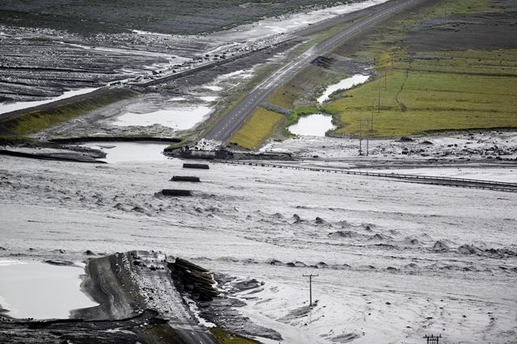
Dans la région sud, à proximité des glaciers, les routes sont construites légèrement en hauteur par rapport au niveau du sol. Régulièrement détruites par des lahars, elles sont sans cesse en travaux.
Source: internet.

Slide 4
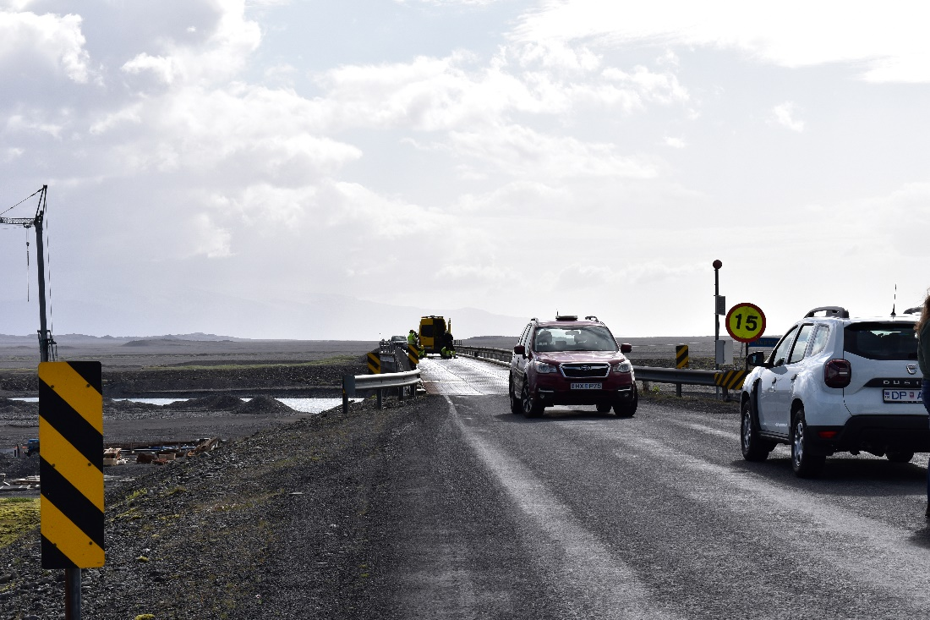
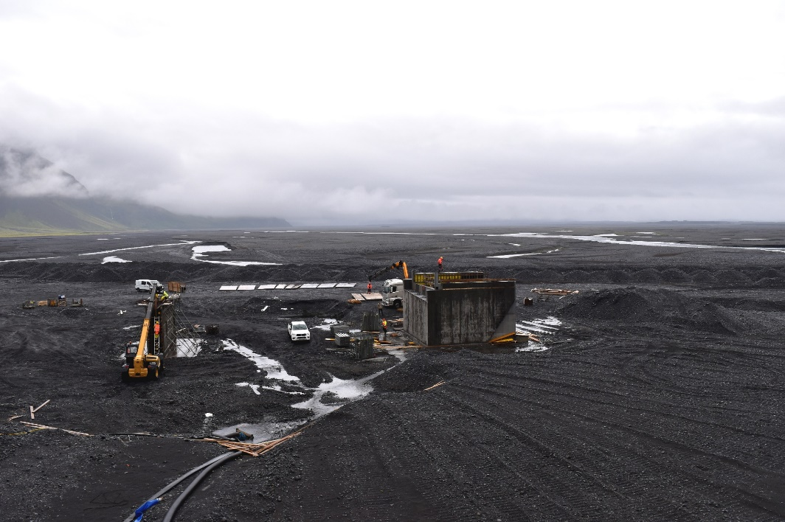
Photo prise sur place, août 2022. Des passerelles sont aménagées …Mais elles ne résistent pas à certaines coulées. Voir dia suivante.

Slide 5
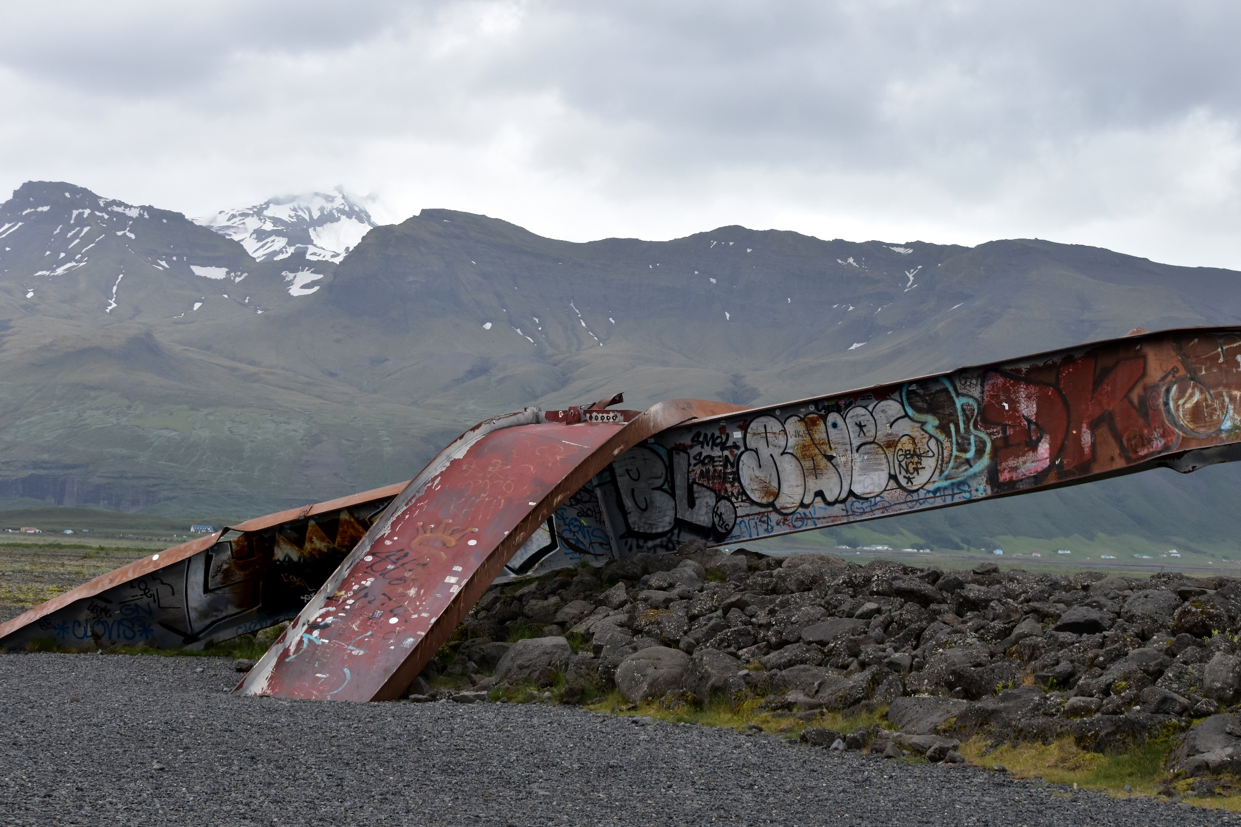
Ce qu’il reste d’une passerelle suite à un jökulhlaup …

Slide 6
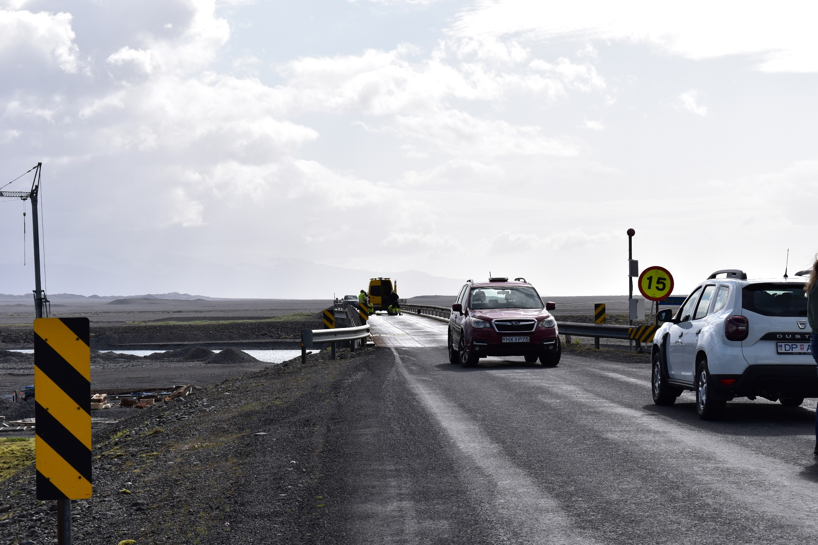
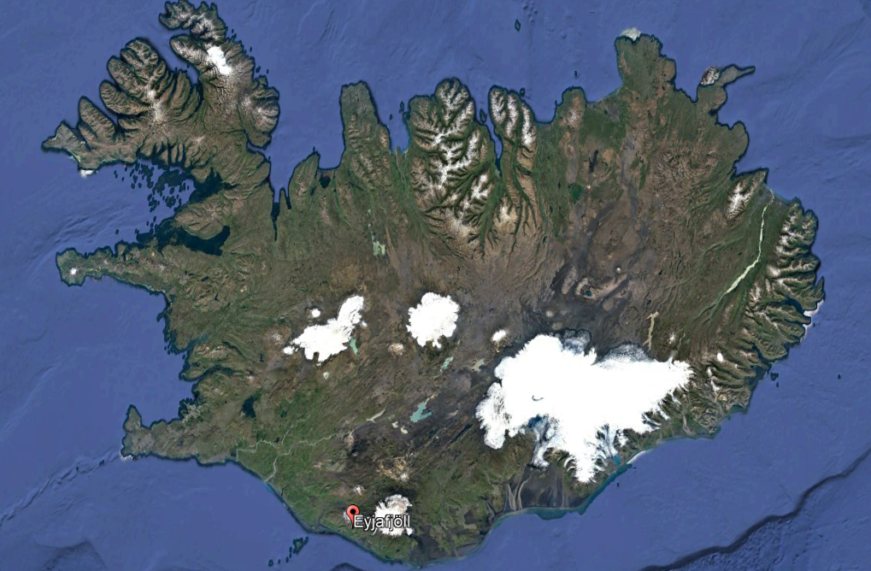
Jusque dans les années 1970, les habitants du sud-est de l’Islande ne pouvaient pas rejoindre la capitale sans faire un énorme détour par le nord. A partir du moment où on a construit une route, régulièrement entretenue et réparée, ils n’ont plus été aussi isolés.
Zone vulnérable aux jökulhlaups
Vatnajökull

Slide 7
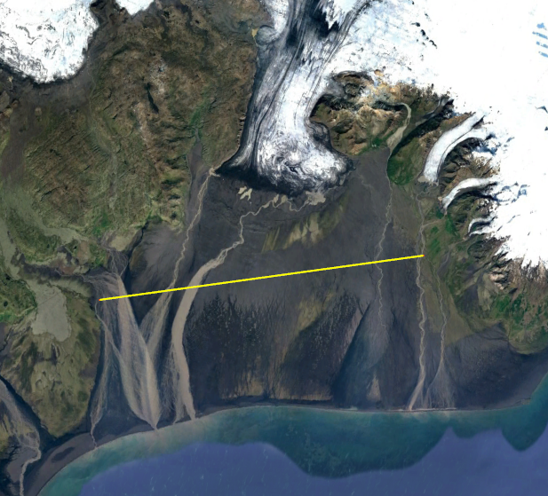
Zoom sur cette zone. Toute éruption sous le Vatnajökull peut entraîner une coulée d’eau et de boues particulièrement violente et puissante.
38 km

Slide 8
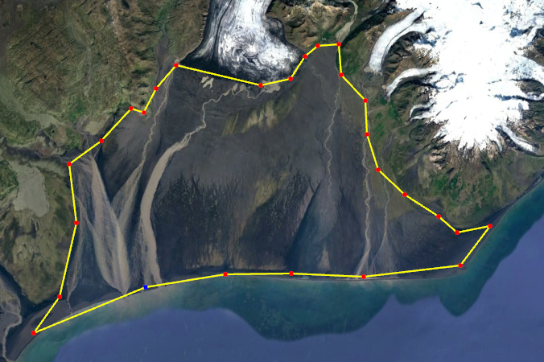
163 km²

Slide 9
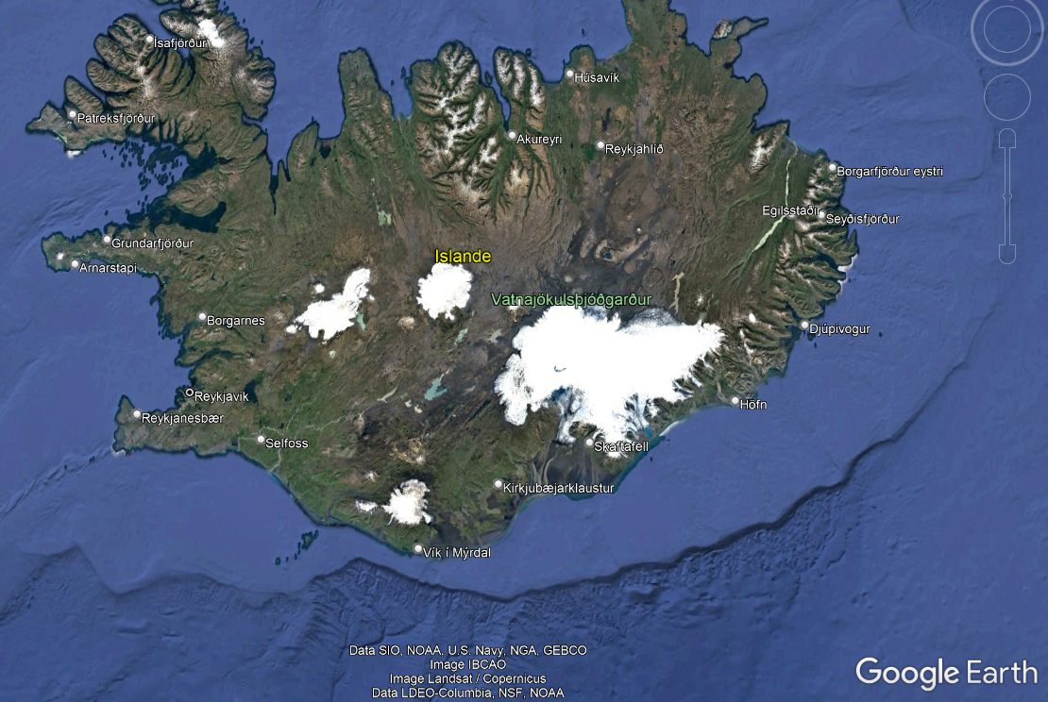
La région de Vik, petite ville du sud, est susceptible d’être ravagée par un jökulhlaup suite à une éruption du Katla.

Slide 10
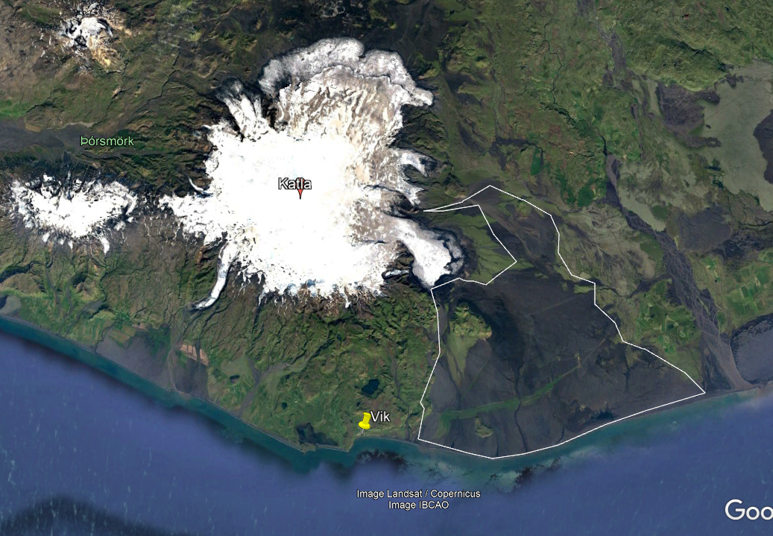

Slide 11
A Vik, en cas d’alerte, chaque habitant est prévenu via son GSM , la radio, une sirène ou les services de secours de la ville…
Les habitants ont 10 min. pour se rendre à un point de rassemblement en hauteur, dans ce cas, un restaurant.
Les touristes ont pour consigne de rejoindre l’église qui est également en hauteur.
Les agriculteurs ont pour consigne d’ouvrir les écuries et les barrières pour libérer les animaux
Avant de quitter sa maison, chacun place sur la fenêtre ou la porte, de manière bien visible, une pancarte qui stipule que tout le monde a quitté les lieux.

